Slide 1
جامعة الملك سعود
كلية علوم الأغذية والزراعة
قسم الهندسة الزراعية
جهة التدريب: الشركة السعودية للإنماء الزراعي
إعداد المتدرب: مصعب ناصر سعيد الدوسري
الرقم الجامعي: 432100445
الفصل التدريبي : الصيفي + الفصل الأول لعام 1436 / 1437

Slide 2
محتويات العرض:
مقدمة.
التعريف بالشركة.
الصوامع.
مشروع ربط الصوامع القديمة بوحدة التنظيف.
الخاتمة.

Slide 3
مقدمة:
يهدف هذا العرض إلى التعريف بالشركة السعودية للإنماء الزراعي التي تم تدريبي فيها حيث تم التدريب في (الفرع الرئيسي) المتواجد بوادي الدواسر من تاريخ (1436/8/21هـ) إلى تاريخ (1437/2/21هـ)
بواقع 7ساعات يوميا لمدة 5 أيام بالأسبوع. وقدرت عدد الساعات التدريبية خلال هذه الفترة بحوالي 903 ساعة تدريبية.
يحتوي هذا العرض على وصف ما شاهدته من العمليات التابعة لقسم انتاج المحاصيل وتحديدا في الصوامع.

Slide 4
التعريف بالشركة: الشركة السعودية للإنماء الإنماء الزراعي
تضم الشركة أربعة أقسام رئيسية وهي :
قسم انتاج المحاصيل وقسم المياه والطاقة وقسم انتاج وتخزين البطاطس وقسم مستودعات التبريد.
يبلغ عدد العاملين في الشركة 162 عامل على كفالة الشركة, ويبلغ عدد المهندسين 11 مهندس.
وتم الإشراف على المتدرب من قبل مدير المشروع المهندس/ صلاح, والمهندسين المكلفين بالإشراف على الأقسام.

Slide 5
الصوامع:
يتم تخزين الحبوب (القمح أو الذرة الصفراء) في صوامع تتكون من قاعدة اسمنتية, وقوائم من الحديد على شكل حرف H, ومن الصاج لتغليف الصومعة وعزلها من الخارج.
وتهدف الصوامع إلى الحفاظ على جودة الحبوب لمدة أطول بمواصفات جودة محددة من حيث درجة الحرارة ونسبة الرطوبة وعدم وجود الحشرات.

Slide 6
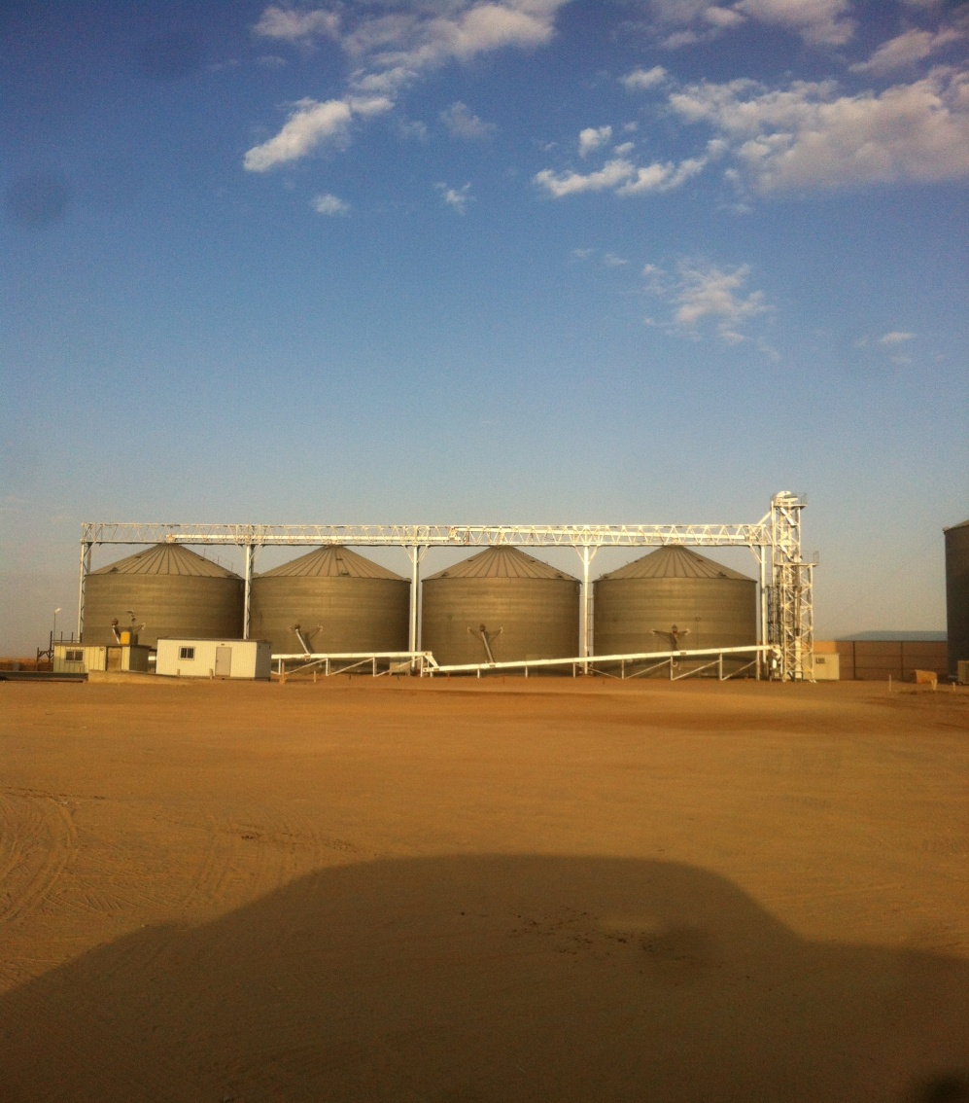
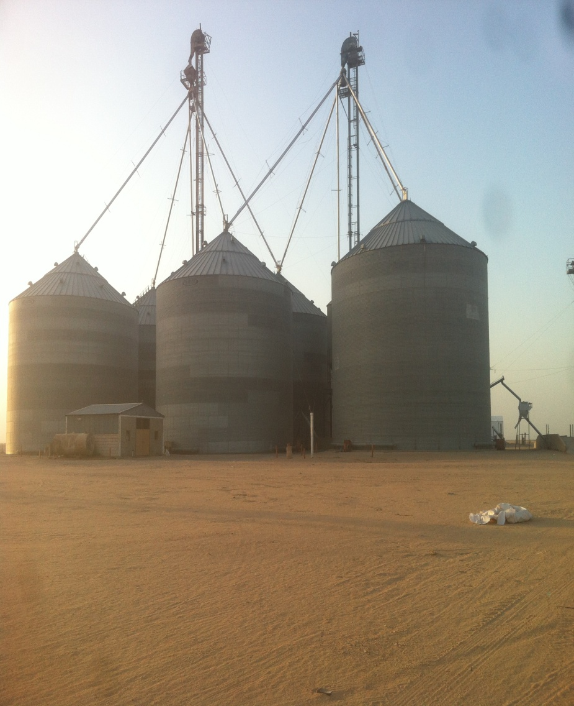
الصوامع الصغيرة
الصوامع الكبيرة

Slide 7
مشروع ربط الصوامع القديمة بوحدة التنظيف
يهدف المشروع إلى:
ربط الصوامع (كوحدة تخزين) بغرفة التنظيف (كوحدة تشغيل) وهو ما يجعل عملية نقل المنتج تتم بسهولة ويسر.
2) عدم تعرض المنتج للتلوث ولفقد الرطوبة أثناء النقل والتنظيف.

Slide 8
فكرة المشروع:
يعمل على اختيار مكان المنتج
صومعه رقم 5
ناقل رأسي
جهاز توجيه
بوابة
الشاحنات
تنظيف
مبدأي
بريمة
وحدة
التنظيف
بوابة

Slide 9
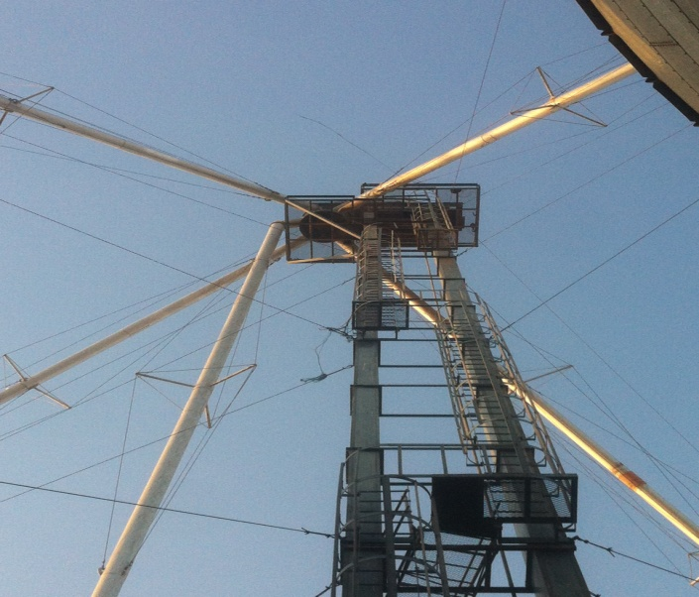
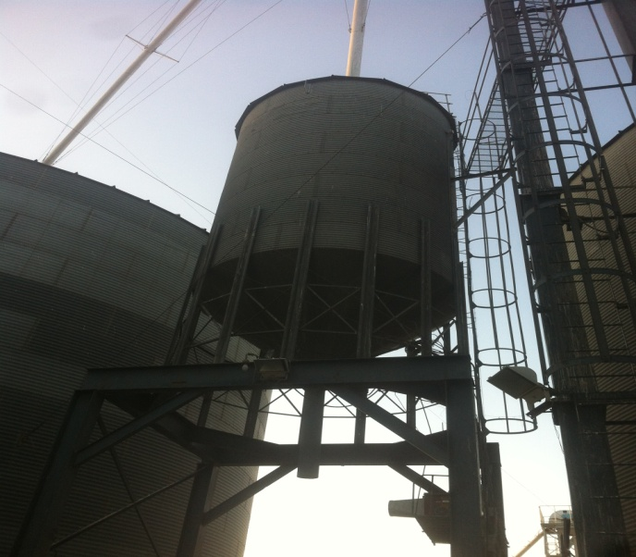
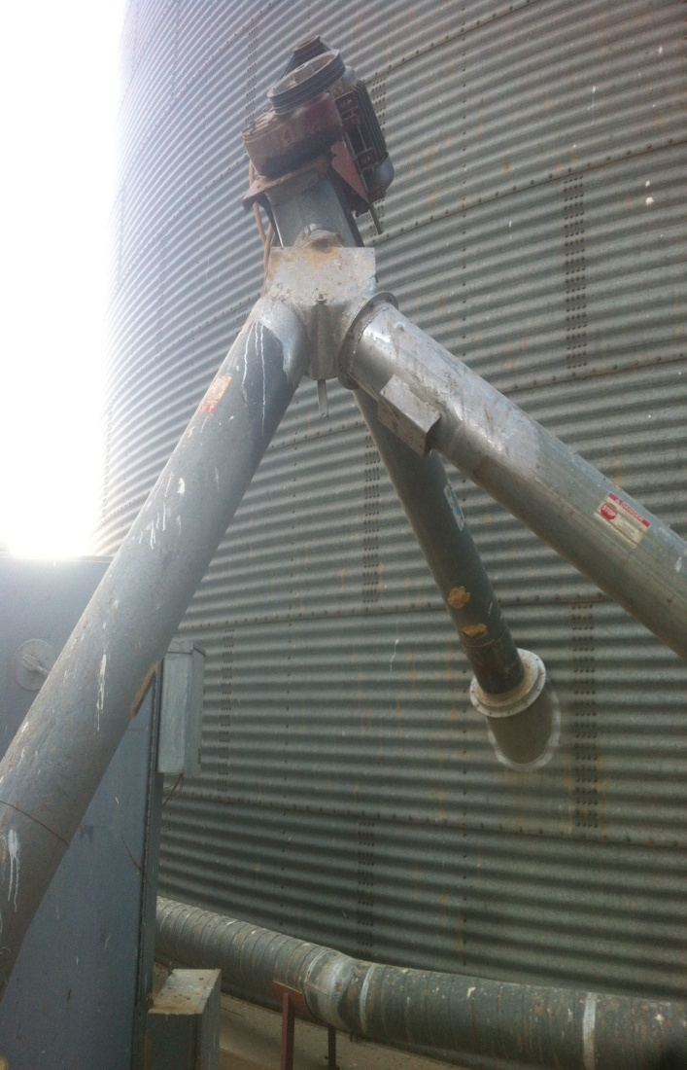
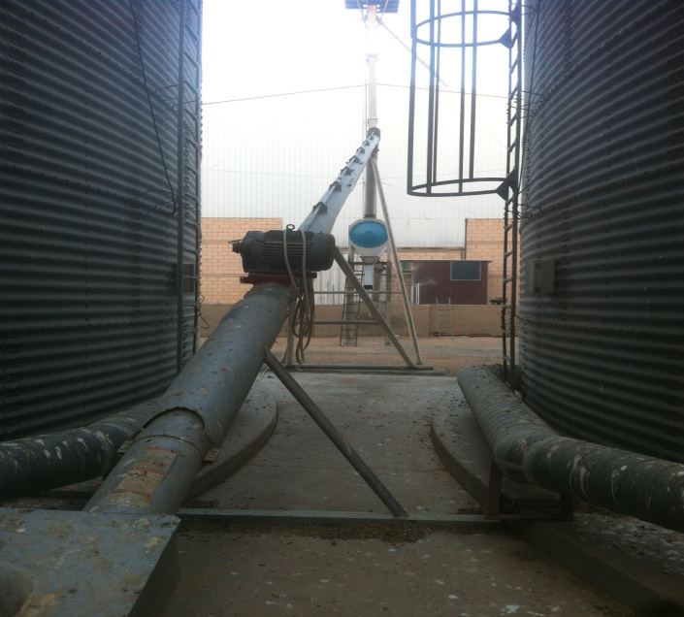
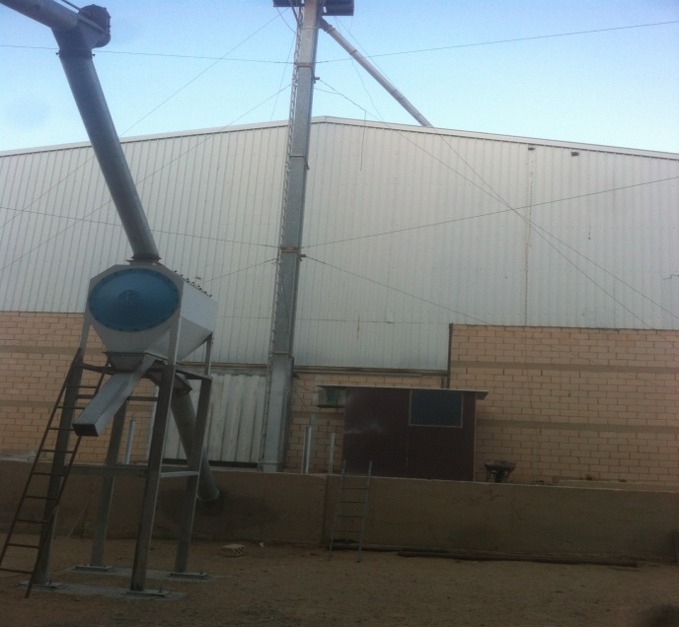
الناقل الرأسي وجهاز التوجيه
قادوس التعبئة
بريمة
جهاز التنظيف المبدئي ووحدة التنظيف

Slide 10
مميزات المشروع:
1) تقليل التكاليف.
2) توفير الوقت والجهد اللازم .
3) عدم تعرض المنتج للتلوث ولفقد الرطوبة أثناء النقل والتنظيف.
4) الحفاظ على نسبة الرطوبة حيث انه إذا سار المنتج مسافة في جو حار فان ذلك يعمل على تجفيفه.
5) توفير الطاقة حيث انه بمقارنة الطاقة اللازمة لهذا المشروع والطاقة اللازمة لنقل المنتج من الصوامع الصغيرة إلى وحدة التنظيف تبين أن هذا المشروع يقلل من الطاقة المبذولة بنسبة تصل إلى 44% .

Slide 11
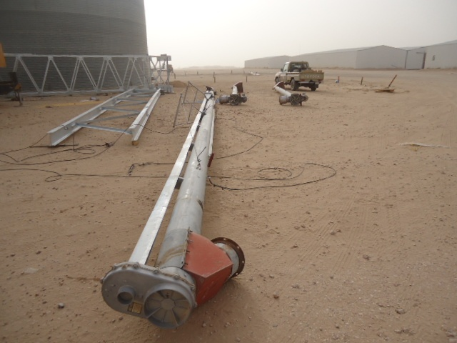
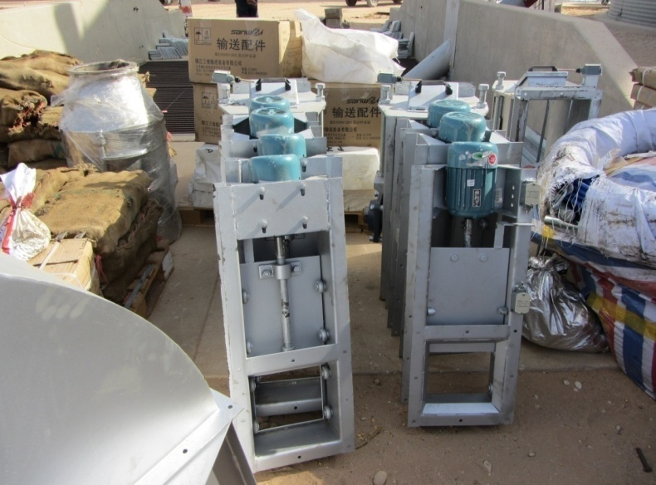
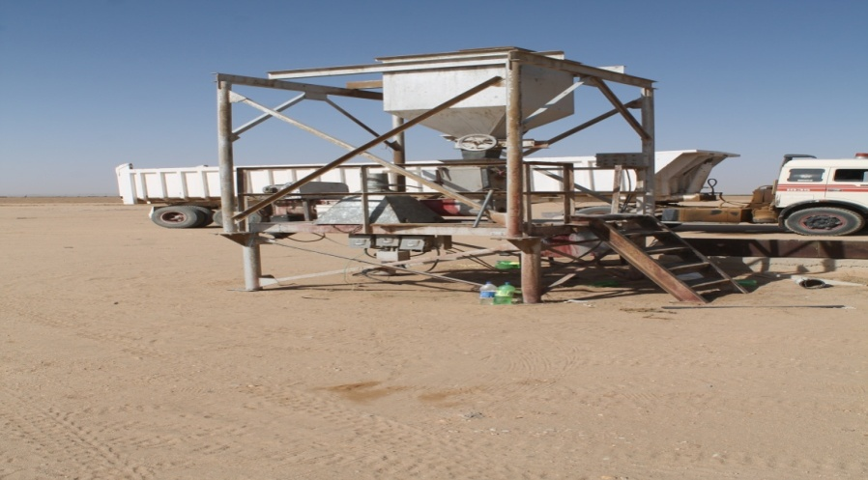
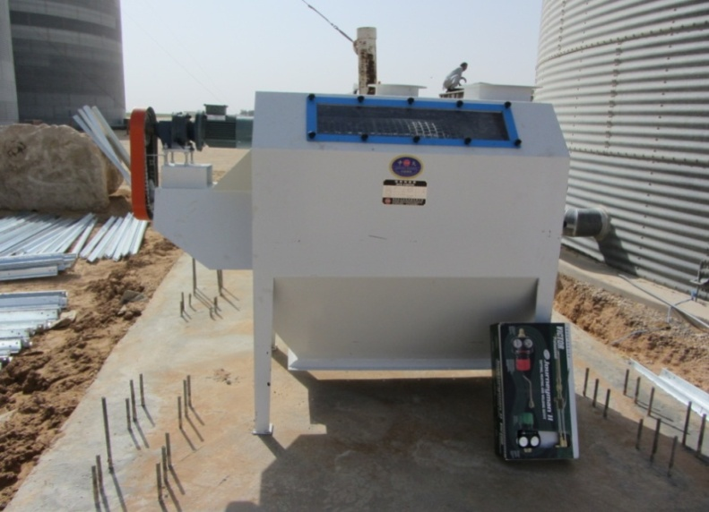
متطلبات المشروع:
عدد 1 بريمة بطول 21 متر
عدد 2 بوابة معدنية (كهربائية أو يدوية)
هيكل معدني
جهاز التنظيف الأولى

Slide 12
الخاتمة:
من خلال التدريب التعاوني استطعت معرفة معرفة آلية العمل وطبيعته مما ساعدتي على اكتشاف قدراتي ومواطن ضعفي من خلال المواجهة الفعلية للحياة العملية, وربط بعض المعلومات النظرية التي تعلمتها من خلال فترة دراستي الجامعية وتطبيقها علي أرض الواقع بأكبر قدر ممكن قبل الدخول بشكل رسمي في ميدان العمل الحقيقي.

Slide 13
السلبيات:
1) عدم توفر السكن خلال فترة تدريبي.
2) صعوبة أخذ بعض المعلومات من بعض المهندسين.
3) مشقة الطريق من البيت الى موقع الشركة.
التوصيات:
1) أن يتم وضع خطة مسبقة تقدم للطالب قبل بداية تدريبه تكون متفقه بين الجامعه والشركة.
2) زيادة عدد الغرف بالسكن

Slide 14
شكرا
على حسن الاستماع
؟

